Slide 1
第四讲 中国精神是兴国强国之魂

Slide 2
2013年3月17日，习近平总书记在第十二届全国人民代表大会第一次会议上指出：“实现中国梦必须弘扬中国精神。这就是以爱国主义为核心的民族精神，以改革创新为核心的时代精神。这种精神是凝心聚力的兴国之魂、强国之魂。”

Slide 3
1.中华民族有着崇尚精神的优秀传统。
国家精神是一个国家在长期的历史进程和社会实践中，根据自身生产力水平和社会发展需要而进行的创造性意识活动的结果，它集中反映着一个国家在价值理念和精神追求、民族文化和国民性格、宗教信仰和风俗习惯等方面的共同特质，是一个国家生命力、创造力和凝聚力的集中体现。

Slide 4
2.中国精神处于不断发展和嬗变之中。

Slide 5
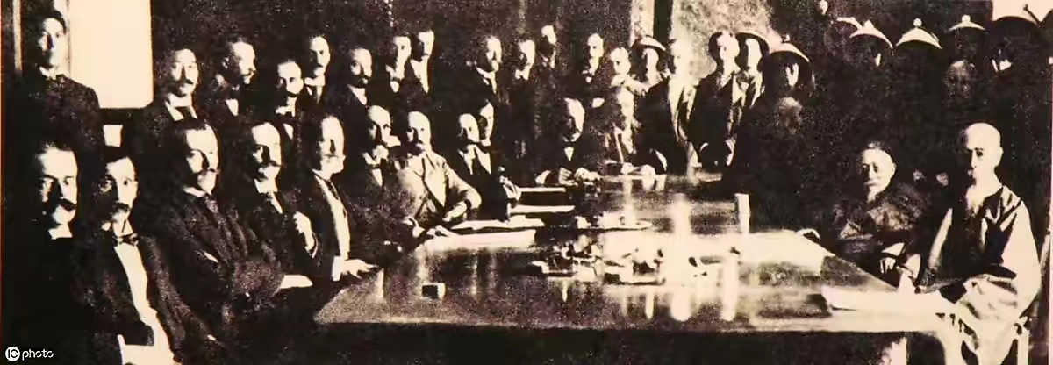
（1）多难兴邦，救亡图存
毛泽东曾说：“自从一八四〇年鸦片战争失败那时起，先进的中国人，经过千辛万苦，向西方国家寻找真理。洪秀全，康有为，严复和孙中山，代表了在中国共产党出世以前向西方寻找真理的一派任务。那时，求进步的中国人，只要是西方的新道理，什么书也看。”

Slide 6

（2）破旧立新，民主共和
辛亥革命，高扬反对封建专制统治的斗争旗帜，提出民族民权民生，率先发出振兴中华的呐喊，希望推动中华民族摆脱封建专制统治和外国列强侵略，推动中国跟上世界发展的步伐。

Slide 7
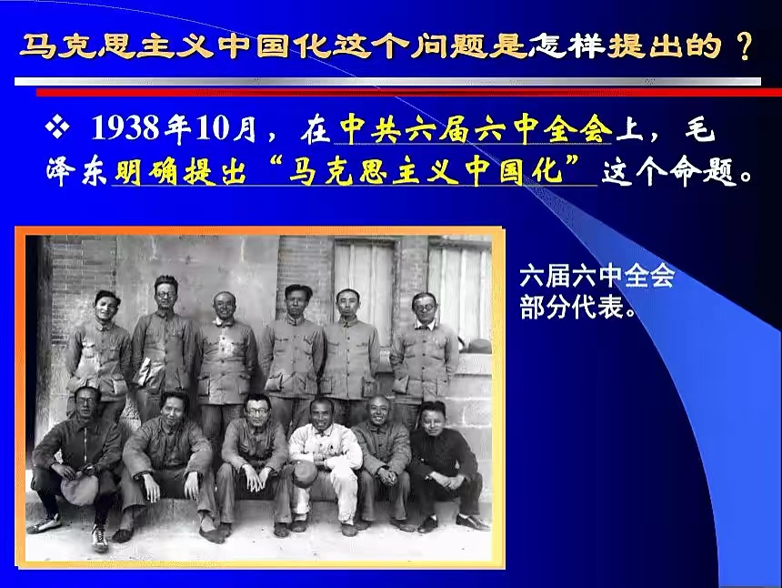
（3）探索马克思主义与中国革命实践的结合

Slide 8
在几千年的历史进程中，中国人民用勤劳和智慧书写了辉煌的中华历史，也培养铸就了独特的中国精神，为中国发展和人类文明进步提供了强大的精神动力。
伟大创造精神、伟大奋斗精神、伟大团结精神、伟大梦想精神。

Slide 9
3.中国精神的升华与创新
新中国成立60多年来，尤其是改革开放30多年来，中国发生了翻天覆地的变化，取得了举世瞩目的成就。在中国共产党和中华人民共和国所走过的每一个历史阶段，都形成了代表着时代精华的独特精神。

Slide 10
中国共产党是中国精神的忠实继承者和坚定弘扬者。百年前，中国共产党的先驱们创建了中国共产党，形成了坚持真理、坚守理想，践行初心、担当使命，不怕牺牲、英勇斗争，对党忠诚、不负人民的伟大建党精神。
中国共产党人的精神谱系。

